Slide 1
Languages cPD
18 October 2017
Preston

Slide 2
Timing | Session content
9.30 -10.30 | Vocabulary and grammar
10.30 – 11.00 | break
11.00 – 12.30 | Success in the speaking exam
12.30 – 13.15 | lunch
13.15 – 14.00 | Success in the writing exam
14.00 – 15.00 | Listening and reading, questions / discussion, evaluations

Slide 3
Teach skills explicitly. How to…
predict when listening
make notes when listening
infer when reading
establish time frames when listening / reading
plan to write
buy yourself time when speaking
adapt an infinitive verb /verb phrase
memorise and retain vocabulary
spot patterns
check your own written work

Slide 4

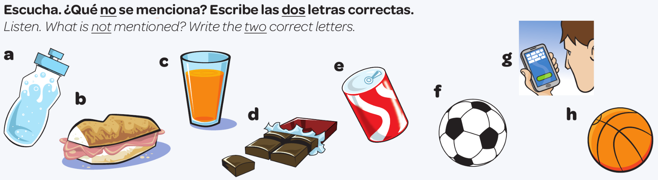

La predicción
un refresco
bocadillo
un zumo
agua
juego al fútbol
chocolate
leo mis SMS
una chocolatina
juego al baloncesto
Notes:
Slide to model and practise prediction as a listening skill
Students do this in pairs or fours.
Escucha. ¿Qué no se menciona? Escribe las dos letras correctas.
¿Qué haces durante el recreo, Juana?
Durante el recreo... a ver… primero como algo, un bocadillo o a veces una chocolatina.
Un momentito… primero comes un bocadillo, o a veces una chocolatina… muy bien. ¿Qué más?
Normalmente bebo agua.
…bebes agua… ¿Y luego? ¿Qué haces?
Luego juego al fútbol o al baloncesto en el patio con mis amigos.
Juegas al fútbol o al baloncesto… muy bien. ¿Algo más?
A veces leo mis SMS.

Slide 5

Listening strategies and skills
A good knowledge of vocabulary, high frequency words and synonyms
Prediction
Ability to spot opinions and changes of opinion
Avoidance of distractors and sustained concentration
Infer and make associations from synonymous phrases
Ability to cope with unfamiliar language / manage the panic!
Ability to recognise and decode cognates

Slide 6

Prediction = using the information available to make an educated guess about what we might hear and what the answers might be.
Notes:
Do this even for the easy questions.
You need every mark you can get.

Slide 7
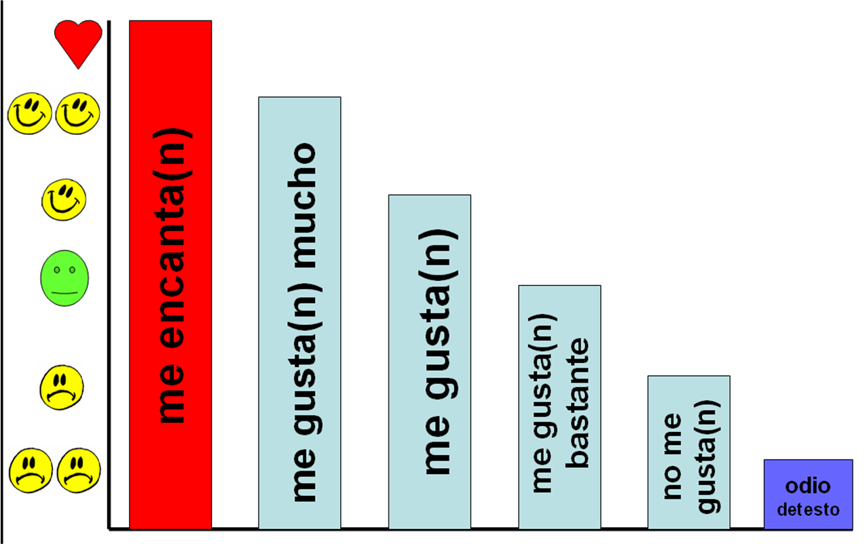
Opinions can be expressed in many different ways, and often without using the familiar verbs of opinion..
Changes of opinion can often be signalled by conjunctions or adverbs: pero, sin embargo, aunque, des(afortunadamente), por otro lado, mientras que

Slide 8
Indicate if these statements are positive or negative.
Put ☺ or ☹ next to each one.
Hay demasiada gente.
☹
1.
2.
3.
4.
5.
6..
7.
8.
9.
10.
Es poco interesante.
☹
Hay tanto que hacer.
☺
Mi amigo Josh me hace reir.
☺
Las entradas son muy caras.
☹
Es muy fácil dejar el coche en el centro
☺
Se aprende mucho en las visitas guiadas.
☺
El albergue juvenil no era adecuado.
☹
Merece la pena ver el museo.
☺
Mi profe nunca me ayuda.
☹

Slide 9
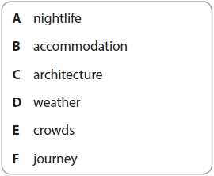
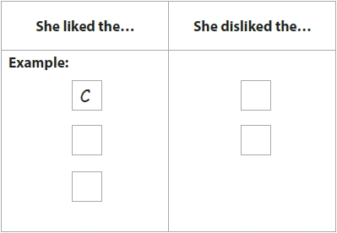
Q1. Pastora's holiday
What did Pastora like and dislike about her holiday?
Listen to the recording and write the four correct letters in the boxes below.
(Total for question = 4 marks)
Notes:
PREDICTION & OPINION SPOTTING
C GRADE QUESTION
Pastora’s Holiday.
Acabo de volver de mis vacaciones en Madrid con mis padres y mi hermano. Pasamos quince días en la capital y creo que los edificios antiguos son una maravilla. Gracias a las temperaturas altas, no necesitamos llevar sudadera ni un día pero, desafortunadamente, el hotel no era adecuado. Mi cuarto daba a la carrtera y no podia dormir por la noche. La vida nocturna fue estupenda aunque, en mi opinion, siempre había demasiada gente por la calle.

Slide 10
Q1. Pastora's holiday
What did Pastora like and dislike about her holiday?
ANSWERS
Listen to the recording and write the four correct letters in the boxes below.
B
D
E
A
(Total for question = 4 marks)
Notes:
PREDICTION & OPINION SPOTTING
C GRADE QUESTION
Pastora’s Holiday.
Acabo de volver de mis vacaciones en Madrid con mis padres y mi hermano. Pasamos quince días en la capital y creo que los edificios antiguos son una maravilla. Gracias a las temperaturas altas, no necesitamos llevar sudadera ni un día pero, desafortunadamente, el hotel no era adecuado. Mi cuarto daba a la carrtera y no podia dormir por la noche. La vida nocturna fue estupenda aunque, en mi opinion, siempre había demasiada gente por la calle.

Slide 11

VOCABULARY: At higher tier, it is much less about knowing individual words, and much more a question of understanding the meaning of verb structures in context across different time frames, as you listen.
Write down what you think these mean:
1
2
3
4
5
6
7
8
9
Hace dos años dejé de fumar.
Acabo de encontrar un puesto como guía turístico.
No pude dormir anoche (porque había tanto ruido).
Siempre he querido (visitar Sudamérica).
Nunca he estado (en esta zona)
Ya no trabajo tantas horas.
Todavía no he podido conseguir un trabajo.
A mis amigos les encanta correr.
Antes solía salir a menudo.

Slide 12

Distractors = additional pieces of information that tempt you to jump to the wrong conclusion. They often come before the information you really need.
Example:
Question: Where did s/he go?
Audio: “Fui al cine pero estaba cerrado, así que fui a la piscina.”
Question: What does the speaker think of skiing?
Audio: “A mi hermano le encanta esquiar, pero yo lo detesto.”

Slide 13
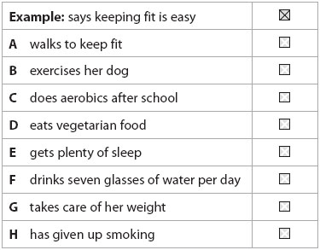
Q2. Graciela's lifestyle
Graciela is talking about her lifestyle.
Put a cross in the four correct boxes.
Graciela…
(Total for question = 4 marks)
Notes:
Overlap Question.
Graciela's lifestyle
F1 Mantenerse en forma no es difícil. A muchos les gusta hacer aerobic para adelgazar pero yo no voy al gimnasio. Para mí es más fácil; simplemente voy a pie al colegio. En cuanto a la comida intento comer sanamente y evito la carne porque creo que los animales no deberían sufrir. Sólo como verduras y fruta. Además, para llevar una vida sana es importante dormir bien y suelo dormir más de siete horas cada noche. Siempre bebo mucha agua y ya no como tanta comida rápida puesto que no quiero estar gorda. Nunca he fumado y no tengo ninguna intención de fumar en el futuro.
Pause and repeat

Slide 14
ANSWERS
Q2. Graciela's lifestyle
Graciela is talking about her lifestyle.
Put a cross in the four correct boxes.
Graciela…
X
X
X
X
(Total for question = 4 marks)
Notes:
Overlap Question.
Graciela's lifestyle
F1 Mantenerse en forma no es difícil. A muchos les gusta hacer aerobic para adelgazar pero yo no voy al gimnasio. Para mí es más fácil; simplemente voy a pie al colegio. En cuanto a la comida intento comer sanamente y evito la carne porque creo que los animales no deberían sufrir. Sólo como verduras y fruta. Además, para llevar una vida sana es importante dormir bien y suelo dormir más de siete horas cada noche. Siempre bebo mucha agua y ya no como tanta comida rápida puesto que no quiero estar gorda. Nunca he fumado y no tengo ninguna intención de fumar en el futuro.
Pause and repeat

Slide 15
Mantenerse en forma no es difícil. A muchos les gusta hacer aerobic para adelgazar pero yo no voy al gimnasio. Para mí es más fácil; simplemente voy a pie al colegio.
En cuanto a la comida intento comer sanamente y evito la carne porque creo que los animales no deberían sufrir. Sólo como verduras y fruta.
Además, para llevar una vida sana es importante dormir bien y suelo dormir más de siete horas cada noche. Siempre bebo mucha agua y ya no como tanta comida rápida puesto que no quiero estar gorda.
Nunca he fumado y no tengo ninguna intención de fumar en el futuro.
Notes:
AVOIDING DISTRACTORS – Ss should identify them from the transcript and discuss how to avoid.

Slide 16
Mantenerse en forma no es difícil. A muchos les gusta hacer aerobic para adelgazar pero yo no voy al gimnasio. Para mí es más fácil; simplemente voy a pie al colegio.
En cuanto a la comida intento comer sanamente y evito la carne porque creo que los animales no deberían sufrir. Sólo como verduras y fruta.
Además, para llevar una vida sana es importante dormir bien y suelo dormir más de siete horas cada noche. Siempre bebo mucha agua y ya no como tanta comida rápida puesto que no quiero estar gorda.
Nunca he fumado y no tengo ninguna intención de fumar en el futuro.
Notes:
AVOIDING DISTRACTORS – Ss should identify them from the transcript and discuss how to avoid.

Slide 17
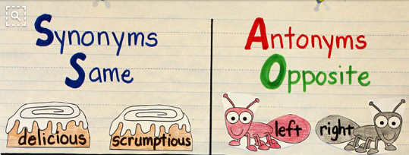
Synonyms / synonymous phrases = words and phrases that suggest the same idea or share an association.
Example:
lectura | cine | natación | baloncesto
Question: What does each person do as a hobby?
Audio [1]: Voy a menudo a la piscina.
Audio [2]: Me encantan las películas.
Audio [3]: Siempre me ha gustado leer.
Audio [4]: Voy al polideportivo con mis amigos.

Slide 18
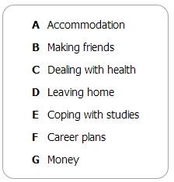
Q5. Going to university
What do these young people mention about going to university?
Read the following list.
Don’t forget to cross through the example, to avoid confusion!
Put a cross in the correct box.
 | A | B | C | D | E | F | G
Example: Ernesto |  |  |  |  |  |  | X
(i) Susana
(ii) Jorge
(iii) Maite
(iv) Paco
(Total for question = 4 marks)
Notes:
B GRADE ANSWER
Going to university
Example:
M1 ¿Qué planes tienes, Ernesto?
M2 Me gustaría ir a la universidad pero es muy caro.
Pause and repeat
(i)
M1 Susana, ¿piensas ir a la universidad?
F1 Sí, pero lo que más me preocupa es que no conoceré a nadie.
Pause and repeat
(ii)
M1 ¿Y tú Jorge?
M2 No sé, porque no me apetece mucho compartir un piso con otros chicos.
Pause and repeat
(iii)
M1 ¿Qué piensas tú, Maite?
F2 Creo que el nivel va a ser muy alto y será difícil para mí.
Pause and repeat
(iv)
M1 Y tú, Paco, ¿vas a continuar con tus estudios?
M3 No estoy seguro porque tengo muchos problemas de salud.
Pause and repeat

Slide 19
ANSWERS
Q5. Going to university
What do these young people mention about going to university?
Read the following list.
Put a cross in the correct box.
 | A | B | C | D | E | F | G
Example: Ernesto
(i) Susana
(ii) Jorge
(iii) Maite
(iv) Paco
X
X
X
X
X
(Total for question = 4 marks)
Notes:
B GRADE ANSWER
Going to university
Example:
M1 ¿Qué planes tienes, Ernesto?
M2 Me gustaría ir a la universidad pero es muy caro.
Pause and repeat
(i)
M1 Susana, ¿piensas ir a la universidad?
F1 Sí, pero lo que más me preocupa es que no conoceré a nadie.
Pause and repeat
(ii)
M1 ¿Y tú Jorge?
M2 No sé, porque no me apetece mucho compartir un piso con otros chicos.
Pause and repeat
(iii)
M1 ¿Qué piensas tú, Maite?
F2 Creo que el nivel va a ser muy alto y será difícil para mí.
Pause and repeat
(iv)
M1 Y tú, Paco, ¿vas a continuar con tus estudios?
M3 No estoy seguro porque tengo muchos problemas de salud.
Pause and repeat

Slide 20
What the examiners say about the A grade questions
To get more points…
Read the rubric (instructions) VERY carefully
Underline the key question words
Note the number of points available
Make notes as you listen (in either language BUT…)
Answer in the correct language
Expect ‘distractors’ and don’t fall for them
Don’t jump to conclusions – listen to the end
Be as precise and detailed as you can
Make final answers absolutely clear AND legible (only first answer on each line is marked)

Slide 21

COGNATES: At higher tier, you are expected to cope with some unfamiliar vocabulary. Often key words heard are cognates. If you can write down what you hear with correct spelling, you can often recognise the meaning more easily, especially words with ‘ci’,’ce’ and silent ‘h’ sounds.
Write these words down as you hear them and try to work out their meaning.
Spanish word heard | possible meaning
1
2
3
4
5
6
7
8
Spanish word heard | possible meaning
9
10
11
12
13
14
15
16
cancelar
vida nocturna
inicio
sentido común
cómplice
objetos de valor
contribución
coincide con
servicio educativo
malísimo
zona
carísimo
huracanes
pasado mañana
contacto humano
anteayer

Slide 22
Q9. Living in the countryside
Beatriz lives in a village in the country.
Answer the following questions in English.
(a) How long has Beatriz lived in the countryside? (1)
(b) According to her, what are the main advantages of living in the country?
Give four details.(4)
(c) According to her, what are the main disadvantages of country life? Give three
details.(3)
(Total for question = 8 marks)
Notes:
A GRADE QUESTION (NO DISTRACTORS – JUST LOTS TO HEAR AND NOTE DOWN)
LIVING IN THE COUNTRYSIDE
F2 Hace tres meses que vivo en un pueblo pequeño en el campo y me encanta. Aquí no hay contaminación: puedo respirar aire puro todos los días. No hay mucho ruido de coches: me despierto por las mañanas con los cantos de los pájaros. También charlo con los vecinos, el contacto con la gente es más humano y agradable. Y además puedo comer productos locales frescos, como frutas, verduras, huevos, pan y carne.
Pause and repeat.
Lo malo aquí es que no tenemos un transporte público tan bueno como en la ciudad, nos faltan autobuses y no hay tren. El servicio educativo es más reducido y los hospitales están todos en la capital. Tampoco hay mucha vida nocturna. Sin embargo prefiero vivir en el pueblo y disfrutar de la tranquilidad.
Pause and repeat.
(b)
Any 4 of the following:
It’s quieter
No pollution/able to breathe fresh/pure air
No traffic noise
More contact with nature/wake up to birdsong
People speak to one another/speaks to neighbours
Local products: fresh food
4
(c)
Any 3 of the following:
Poor public transport (no train & few buses)
No hospitals
Not many schools
Lack of night life
3

Slide 23
ANSWERS
Q9. Living in the countryside
Beatriz lives in a village in the country.
Answer the following questions in English.
(a) How long has Beatriz lived in the countryside? (1)
(b) According to her, what are the main advantages of living in the country?
Give four details.(4)
(c) According to her, what are the main disadvantages of country life? Give three
details.(3)
three months
ANY 4 of:
i) it’s quieter
ii) no pollution / able to breath fresh/pure air
iii) no traffic noise
iv) more contact with nature / wake up to bird song
v) people speak to each other / speaks to neighbours
vi) local products / fresh food
i) poor public transport (no train / few buses)
ii) no hospitals
iii) not many schools / poor educational opportunities
iv) lack of night life
ANY 3 of:
(Total for question = 8 marks)
Notes:
A GRADE QUESTION (NO DISTRACTORS – JUST LOTS TO HEAR AND NOTE DOWN)
LIVING IN THE COUNTRYSIDE
F2 Hace tres meses que vivo en un pueblo pequeño en el campo y me encanta. Aquí no hay contaminación: puedo respirar aire puro todos los días. No hay mucho ruido de coches: me despierto por las mañanas con los cantos de los pájaros. También charlo con los vecinos, el contacto con la gente es más humano y agradable. Y además puedo comer productos locales frescos, como frutas, verduras, huevos, pan y carne.
Pause and repeat.
Lo malo aquí es que no tenemos un transporte público tan bueno como en la ciudad, nos faltan autobuses y no hay tren. El servicio educativo es más reducido y los hospitales están todos en la capital. Tampoco hay mucha vida nocturna. Sin embargo prefiero vivir en el pueblo y disfrutar de la tranquilidad.
Pause and repeat.
(b)
Any 4 of the following:
It’s quieter
No pollution/able to breathe fresh/pure air
No traffic noise
More contact with nature/wake up to birdsong
People speak to one another/speaks to neighbours
Local products: fresh food
4
(c)
Any 3 of the following:
Poor public transport (no train & few buses)
No hospitals
Not many schools
Lack of night life
3

Slide 24





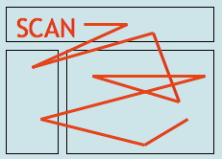

Reading strategies and skills
Recognise high frequency and other key language
Use cognates and near cognates to work out meaning
Use context to work out meaning
Use skimming to get the overall idea
Use scanning to find specific details
Deduce and infer meaning from clues
Use grammatical clues to work out meaning and especially tenses.

Slide 25
What the examiners say…
To get more points…
Read the rubric (instructions) carefully
Answer in the correct language
Make final answers absolutely clear (check no gaps left or ‘double answers’)
Learn and test yourself on vocabulary to prepare
Pay attention to the negative
Expect ‘distractors’ and don’t fall for them
Don’t jump to conclusions – read the text to the end

Slide 26
Synonyms / synonymous phrases = words and phrases that suggest the same idea or share an association.
A
B
C
D
asignaturas | pasatiempos | dieta | relaciones
exámenes | reglas | planes | tareas domésticas
E
F
G
H
1 Cuando termine el bachillerato, espero ir a la universidad.
2 Nunca como carne, porque prefiero comer sólo verduras.
3 Quiero sacar buenas notas y tener éxito en el colegio.
4 Se me dan bien en ciencias y en idiomas.
5 Después del colegio, me encanta leer.
6 A menuo ayudo en casa; plancho la ropa y pongo la mesa.
7 No se permite llegar tarde al colegio.
8 No me llevo bien con mi hermano porque es muy molesto.
1 normas
2 pruebas
3 régimen
4 intenciones
5 actividades de ocio
6 amistades
7 trabajos
8 materias

Slide 27
ANSWERS
Synonyms / synonymous phrases = words and phrases that suggest the same idea or share an association.
A
B
C
D
asignaturas | pasatiempos | dieta | relaciones
exámenes | reglas | planes | tareas domésticas
4
5
2
8
E
F
G
H
3
7
1
6
F
1 Cuando termine el bachillerato, espero ir a la universidad.
2 Nunca como carne, porque prefiero comer sólo verduras.
3 Quiero sacar buenas notas y tener éxito en el colegio.
4 Se me dan bien en ciencias y en idiomas.
5 Después del colegio, me encanta leer.
6 A menuo ayudo en casa; plancho la ropa y pongo la mesa.
7 No se permite llegar tarde al colegio.
8 No me llevo bien con mi hermano porque es muy molesto.
1 normas
2 pruebas
3 régimen
4 intenciones
5 actividades de ocio
6 amistades
7 trabajos
8 materias
E
C
G
B
D
H
A

Slide 28
Distractors = additional pieces of information that tempt you to jump to the wrong conclusion. They often come before the information you really need.
Example:
Question: “When is the market open?”
Text: “El mercado está abierto todos los días salvo el martes.”
If you don’t know the word “salvo” or don’t read carefully you might think the answer is either “every day” (todos los días) or “Tuesday” (martes). However, if you note the word “salvo” you will be able to give the correct answer of “every day except Tuesday”. Other words for ‘except’ in this context include ‘menos’, ‘excepto’, ‘con la excepción de’ and ‘aparte de’.

Slide 29
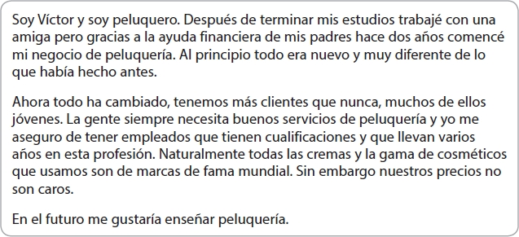

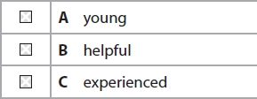

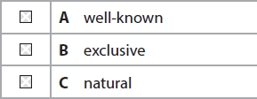

Q2. A new business
Read the following article. Put a cross in the correct box.
(ii) The business has...
(iii) Everyone that works with him is...
Example: Víctor is a...
(iv) The products used are...
(i) He works for...
(Total for question = 4 marks)

Slide 30
ANSWERS
Q2. A new business
Read the following article. Put a cross in the correct box.
(ii) The business has...
X
(iii) Everyone that works with him is...
X
Example: Víctor is a...
(iv) The products used are...
X
(i) He works for...
X
(Total for question = 4 marks)

Slide 31

TENSES: Overlap questions often test students’ ability to differentiate between three time frames.
To get these questions right, make sure you:
1) read the tense of the question VERY CAREFULLY
2) use time phrase clues
3) pay close attention to the verb forms
Question: “Who has recently been swimming?”
Ania: Mis amigos y yo nadamos ayer.
Ignacio: Nunca hago natación.
Elena: Vamos a ir a la piscina mañana.

Slide 32
Past | Present | Future
compré
bailo
volveré
estudiaba
vamos
irá
tenía
tiene
tendré
había
hago
estaré
estaba
trabaja
trabajaré
hacía
estudio
compraré
fui
voy
iré
hice
trabajé
estudié
fuimos
volveré | compré | bailo | irá | vamos
estudiaba | tenía | tiene | tendré | había
estaré | estaba | hacía | fui | hice
hago | trabaja | trabajé | trabajaré | compraré
estudio | estudié | iré | voy | fuimos

Slide 33

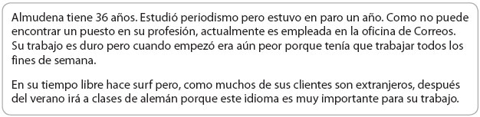
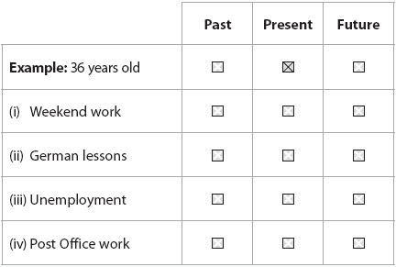
Q7. Almudena Serrano
Read about Almudena's life
What happened before, what happens now, what will happen in the future? Put a cross in the four correct boxes.
(Total for question = 4 marks)

Slide 34
Q7. Almudena Serrano
Read about Almudena's life
ANSWERS
What happened before, what happens now, what will happen in the future? Put a cross in the four correct boxes.
X
X
X
X
(Total for question = 4 marks)

Slide 35
What the examiners say about the A grade questions
To get more points…
Read the rubric (instructions) VERY carefully
Underline the key question words
Note the number of points available
Answer in the correct language
Be as precise and detailed as you can – don’t generalise / make things up!
Make final answers absolutely clear AND legible (only first answer on each line is marked)
Answers may not be in order of the text

Slide 36
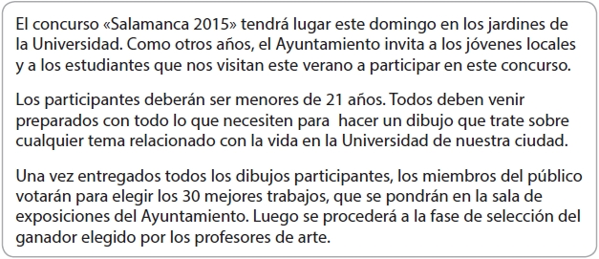
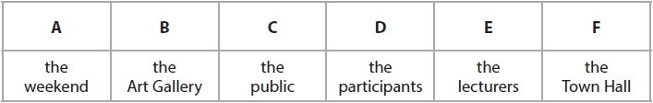
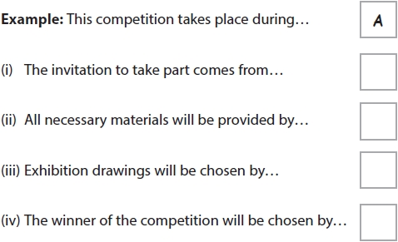
Q9. A competition
Read the following information about a competition.
Choose the correct letter to complete the sentences below.
X
Don’t forget to cross through the example, to avoid confusion!
(Total for question = 4 marks)

Slide 37
Q9. A competition
Read the following information about a competition.
ANSWERS
Choose the correct letter to complete the sentences below.
X
Don’t forget to cross through the example, to avoid confusion!
F
D
C
E
(Total for question = 4 marks)

Slide 38
Tips for A* questions
Read the rubric (instructions) VERY carefully
Underline the key words in the question starters
Expect ‘distractors’ and don’t fall for them
Don’t jump to conclusions – read key sentences over and over
Never leave ANY blanks – have an educated guess
Answers are not always in order of the passage

Slide 39
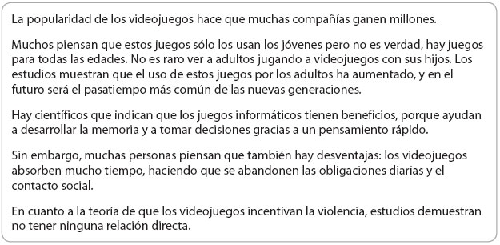
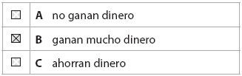
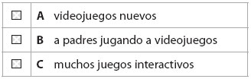
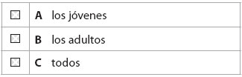
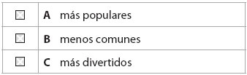
Q13. Video games. Read an article about video games.
Put a cross in the correct box.
Example: Muchas compañías…
(ii) Es normal ver…
(i) Los videojuegos son para…
(iii) En el futuro los videojuegos serán…

Slide 40
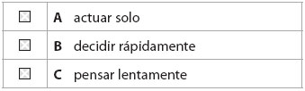
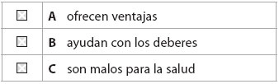
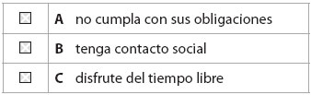
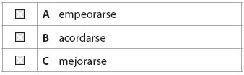
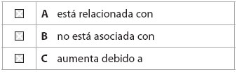
(vi) Los videojuegos ayudan a…
(iv) Según los científicos, los videojuegos…
(vii) Jugar videojuegos puede hacer que uno…
(v) La memoria puede…
(viii) La violencia ……………… los videojuegos.
(Total for question = 8 marks)

Slide 41
Q13. Video games. Read an article about video games.
ANSWERS
Put a cross in the correct box.
Example: Muchas compañías…
(ii) Es normal ver…
X
(i) Los videojuegos son para…
(iii) En el futuro los videojuegos serán…
X
X

Slide 42
ANSWERS
(vi) Los videojuegos ayudan a…
(iv) Según los científicos, los videojuegos…
X
X
(vii) Jugar videojuegos puede hacer que uno…
X
(v) La memoria puede…
(viii) La violencia ……………… los videojuegos.
X
X
(Total for question = 8 marks)

Slide 43


How to target different grades in the same class
Writing / Speaking
Listening / Reading
Provide models / guides of criteria with examples
Encourage higher ability students to include grammar structures not yet taught (grammar pages of text book)
Provide reference resources to extend vocabulary, particularly verbs and adjectives (could provide the specification list of verbs and adjectives)
Differentiated questioning in class / with FLA
Provide transcripts for weaker students when doing very challenging listening
Stronger students listen (blind) then read, weaker students listen (gap fill), then read
In reading (additional material folded over at the bottom – e.g. jumbled answers, first letter of answers, glossary of key words)
A carousel gives the teacher the opportunity to address individual needs in feedback.
Task – Support - Outcome

Slide 44
La ciudad hoy y mañana
Difícil – contesta las preguntas en inglés
What is Ramón worried about? (1)
What does he do every day and why? (2)
How does he describe the town where he lives? (3)
What should be done to improve the area he lives in? (2)
What does he suggest would be a good idea? (1)
Notes:
p133 Ex 3 Ramón. Students complete the option of their choice as a listening task. They then looked at the full transcript and completed the other as a reading comprehension.
I asked them to choose between written answers to questions or a gap-fill exercise of the transcript. Once they had completed the listening task they then completed the other option as a reading comprehension. I did that with Y11 and they quite liked having the chance to engage with the text in written form having listening to it already. It meant that the ones who had completed the transcript gap fill then felt confident enough to have a go at the written answers as a reading comprehension. Those who had done the written answers then tackled the gap fill from the more challenging angle of reading, rather than just listening for the words.

Slide 45
La ciudad hoy y mañana
Menos difícil – completa el texto con las palabras abajo
Me llamo Ramón. Me preocupa mucho el ________ ____________, y por eso soy miembro de un grupo ecologista. Creo que tenemos que cambiar nuestra manera de vivir. Me gusta mucho la __________ y todos los días escribo un ______ sobre el medio ambiente.
Vivo en una __________ donde hay mucha _____________. Hay mucho tráfico, y lo malo es que también hay mucha ___________. No hay ni árboles, ni espacios verdes, ¡es una pena!
Deberíamos ______________ nuestro entorno. Deberíamos construir áreas de ________ con árboles para los _____________. Me gustaría mejorar la red de transporte público, así habría menos coches y menos contaminación. Un sistema de alquiler de _______________ sería una idea muy buena. También construiría casas ______________, es importante para nuestro futuro.
mejorar | medio | ambiente | ocio | ciudad
lectura | sostenibles | jóvenes | bicicletas | contaminación
basura | grandes | tráfico | blog | pueblo

